Slide 1
DE31FPT5
문서데이터 수집 및 저장 파이프라인 구축
24.08.19 4주차

Slide 2
현재구성
Lambda를 통해서 크롤러를 서버리스로 실행
Domain
Github
Batch로 들어오는 데이터를 S3에 적재
Spark를 통해 정제
정제된 데이터를 DB에 적재해서 웹에 제공
웹에서 제공되는 이벤트 로그를 적재해 모니터링
AWS
Local Cluster
Crawler
Raw Data
(batch)
S3
Spark
DB
Web Interface
Kafka
Airflow + Prometheus + Grafana
client
DB
Improve Data Quality over steps
admin
developer

Slide 3
Medallion architecture
주요 레이어
브론즈 레이어 (Bronze Layer):
원시 데이터를 저장합니다.
외부 소스로부터 수집된 데이터가 그대로 저장되며, 결측치나 비정형 데이터가 포함될 수 있습니다.
빠른 변경 데이터 캡처(Change Data Capture, CDC)를 수행하고, 원본 데이터를 안전하게 보관합니다.
실버 레이어 (Silver Layer):
정제되고 표준화된 데이터를 저장합니다.
결측치 보완, 중복값 제거, 데이터 타입 일치화 등의 처리가 된 데이터가 포함됩니다.
분석가나 데이터 과학자가 사용하기에 적합한 형태로 데이터를 저장합니다.
골드 레이어 (Gold Layer):
비즈니스 분석에 사용 가능한 고도로 정제된 데이터를 저장합니다.
최종 사용자와 의사결정자가 쉽게 이해하고 사용할 수 있도록 데이터를 구조화합니다.
데이터의 가치가 극대화된 형태로 저장됩니다.

Slide 4
3주차 TODO / DONE
최종 결과물(Web)에 대한 목업 진행 (완료)
새 아키텍처에 대한 새로운 데이터 스키마 정의 및 통합 구성 (완료)
크롤러 코드 AWS Lambda 함수화 (진행중)
배치성 이벤트 기능 구축 및 로그 작업 (AWS Eventbridge로 변경)
Airflow DAG 테스트 (AWS Eventbridge로 변경)
DB 결정/구성 (AWS DynamoDB; ClickHouse; Apache Druid POC 진행 중)

Slide 5
3주차 ON PROGRESS
정제단계 데이터 스키마 초안 작성
목업 및 기능명세서 작성
크롤링 코드 lambda 함수화
크롤링 결과 s3 업로드 테스트 완료
DB 결정/구성 (AWS DynamoDB; ClickHouse; Apache Druid POC 작성완료)

Slide 6
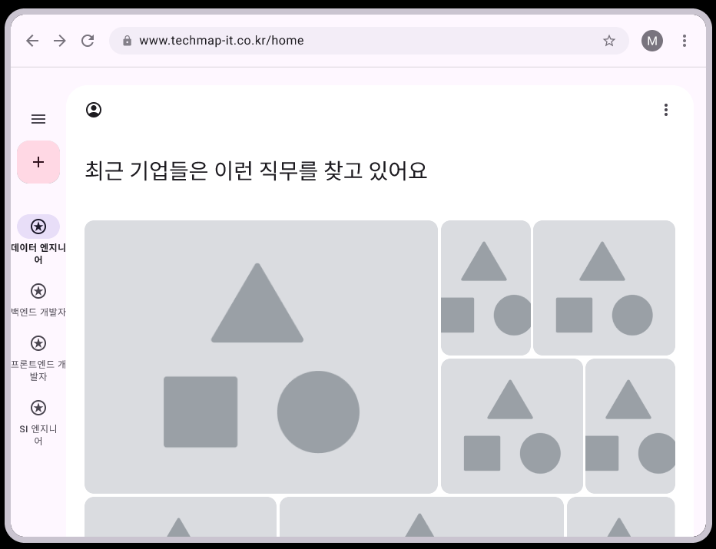

Slide 7
등급 | 수준 | 비고 및 설명 |  |  |  |  |  |  |  |  | 저장소
동 | Lv.1 | 완전 Low; 간단한 전처리라도 하지 않으면 아애 쓸수 없는 단계(공백, 줄바꿈 등) |  |  |  |  |  |  |  |  | AWS S3
 | Lv.2 | 간단한 전처리를 하지 않아도 쓸 여지가 있는 상태인 Low data |  |  |  |  |  |  |  |  | Table1
 | Lv.3 | 간단한 전처리 및 원본을 기반으로 파싱 진행할 경우
은 | Lv.4 | 데이터 값에 대한 전처리 진행(불필요한 특수기호 제거, 동의어 일괄 변경) |  |  |  |  |  |  |  |  | Table2
 | Lv.5 | 원본 데이터에서 추출한 변수가 아닌 파생 변수 생성할 경우 |  |  |  |  |  |  |  |  | Table3
 | Lv.6 | OLTP(row 기준; 공고 목록) vs OLAP(col 기준; 트렌드 분석) 분리 |  |  |  |  |  |  |  |  | -
금 | Lv.7 | 공고 목록: 채용 중, 마감을 나타낼 값과 id기반 사이트 식별 코드 부여(hash or 채용사이트 심볼) |  |  |  |  |  |  |  |  | OLTP1
 |  | 트렌드 분석: ML에게 던져서 주요 기술 스택 추출 |  |  |  |  |  |  |  |  | OLAP1
 | Lv.8 | 공고 목록: 필터 값으로 보여줄 데이터 지정(어떤 값을 공개할 것인가?) |  |  |  |  |  |  |  |  | OLTP1
 |  | 트렌드 분석: 직무 유형(or 회사 산업 분류)를 정제 or ML로 추출 |  |  |  |  |  |  |  |  | OLAP2
 | Lv.9 | 공고 목록: 미정 |  |  |  |  |  |  |  |  | OLTP1
 |  | 트렌드 분석: 분기별 조회를 위한 회사이름과 공고 채용 기간 올린 시점 추출 및 중복 처리 |  |  |  |  |  |  |  |  | OLAP3

Slide 8
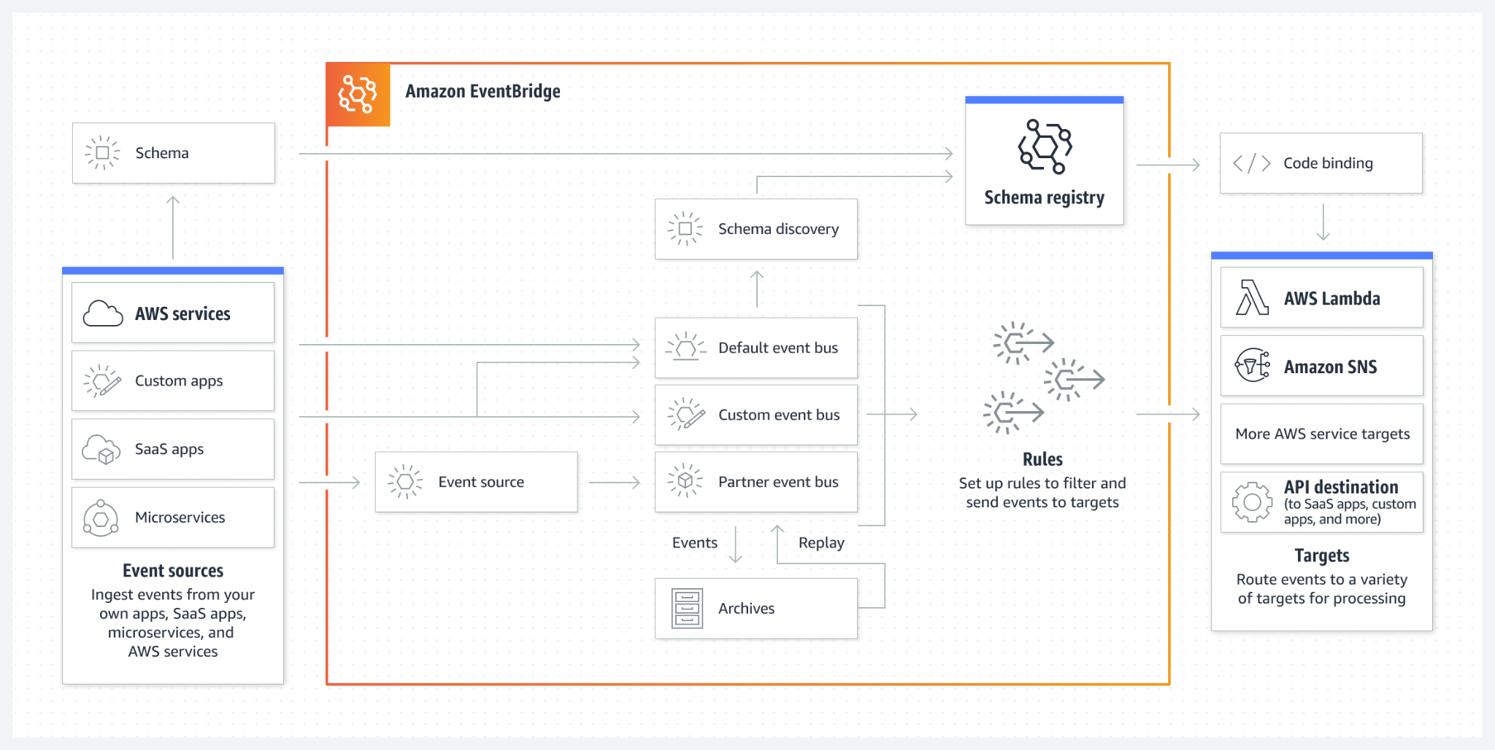

Slide 9
Amazon EventBridge
서버리스 이벤트 버스로, 다양한 AWS 서비스, SaaS 애플리케이션, 사용자 지정 애플리케이션에서 생성된 이벤트를 수집, 필터링, 변환 및 라우팅하는 데 사용
주요 특징
서버리스: 서버를 관리할 필요 없이 이벤트를 처리할 수 있습니다.
이벤트 라우팅: 이벤트를 다양한 대상(예: AWS Lambda, SQS, SNS 등)으로 라우팅할 수 있습니다.
필터링 및 변환: 이벤트를 필터링하고 변환하여 필요한 데이터만 전달할 수 있습니다.
확장성: 대규모 이벤트 스트림을 처리할 수 있으며, 자동으로 확장됩니다
Amazon EventBridge의 파이프라인 기능을 사용하여 ‘데이터 수집 배치 이벤트 작동 - S3 적재 - Airflow에 작업 완료 메세지 전송’3 단계에 걸친 독립적 데이터 수집 파이프라인 구축이 가능할 것으로 추측됩니다.

Slide 10
TODO
정제 데이터 스키마 발전 및 최종 결과로 보여줄 데이터 선정
AWS EventBridge를 통한 배치성 이벤트 생성 및 Lambda 연결
Django 대신 Streamit으로 Web 구축
DB 결정/구성 (AWS DynamoDB, ClickHouse 예정)

